Slide 1
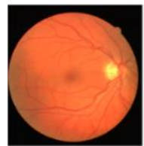
Retina kan damarlarını çıkarmak için eşikleme temelli morfolojik bir yöntem
EYUP EROL
02200201034

Slide 2
Özet
Son yıllarda, diyabete bağlı retina hastalığı körlüğün önde gelen nedenlerinden biri haline gelmiştir. Bu hastalığın önüne geçebilmek için retina ağ yapısının doğru bölütlenmesi gerekir. Retina ağ yapısının doğru ve hızlı bölütlenmesi için bilgisayar destekli tanı sistemlerine ihtiyaç duyulur.
Bu makalede, renkli retina fundus görüntüsü üzerinde retina damarlarını otomatik olarak bölütleyen bir yöntem önerilmiştir. Morfolojik işlemler uygulanmıştır.
Fundus görüntüsüne üç farklı eşikleme yöntemi uygulanmıştır. Bu eşikleme yöntemleri; Çoklu Eşikleme, Maksimum Entropi Tabanlı Eşikleme ve Bulanık Kümeleme Tabanlı Eşikleme yöntemleridir.
Bu makalede amaç farklı eşikleme algoritmalarının aynı görüntüler üzerindeki performans karşılaştırmasını sağlamaktır.

Slide 3
Giriş
Diyabete bağlı retina bozuklukları kişilerde körlüğe sebep olan ve Diyabetik Retinopati (DR) olarak adlandırılan en önemli hastalıklardan biridir. Bu hastalığın erken teşhis edilmesi, kişilerde görme yetisinin kaybolmaması açısından önemlidir. DR hastalığının erken ve doğru teşhis edilmesi için retina damarlarının doğru bir şekilde bölütlenmesi gerekir. Retina görüntülerinin tespit edilmesi için bilgisayar destekli sistemler geliştirilmiştir.
Bu makalede geleneksel bir yöntem olan morfolojik tabanlı bir yöntem kullanılmıştır.
Retina görüntülerinin piksel parlaklık değerleri üzerinde faklı ölçeklerde Gabor-Dalgacık dönüşümü uygulanmıştır. Elde edilen farklı ölçekteki GaborDalgacık dönüşüm çıktıları özellik olarak kullanılmıştır. Daha sonra tüm görüntüye Bayes Sınıflandırıcı uygulanarak fundus görüntüleri damar ya da damar olmayan bölgelere ayrılmıştır.Çıkarılan özellikler sinir ağı kullanılarak sınıflandırılmıştır.Sınıflandırma aşamasında öncelikle tespit edilen piksellerin boşlukları doldurulmuş, daha sonra hatalı tespit edilen damar pikselleri damar olmayan olarak yeniden sınıflandırılmıştır.

Slide 4
Retinanın oksijensiz kalması sonucu retinada istenmeyen yeni damarlar oluşur. Bu damarlar hassas bir yapıda olup DR hastalığının habercisidir.
Bu istenmeyen damarları tespit etmek için retina damar ağ yapısının bilinmesi gerekir. Bu makalede, retina damar ağ yapısını otomatik olarak bölütleyen morfolojik tabanlı bir yöntem önerilmiştir.
Bu yöntem morfolojik işlemlere dayalı iki farklı yöntemden esinlenerek oluşturulmuştur.
Bu yöntemde, ilk önce RGB renk uzayındaki görüntüler gri ölçekli görüntülere dönüştürülmüştür. Daha sonra, gri ölçekli görüntünün tersi üzerinde üst-şapka, alt-şapka ve morfolojik açma yöntemi uygulanmıştır.
Morfolojik üst ve alt şapka yöntemin kullanılması ile retina damalarının belirginleştirilmesi sağlanmıştır. Belirginleştirilmiş retina görüntülerini bölütlemek için üç farklı eşikleme yöntemi kullanılmıştır. Kullanılan eşikleme yöntemleri Çoklu Eşikleme yöntemi, Maksimum Entropi Tabanlı Eşikleme yöntemi ve Bulanık Kümeleme Tabanlı Eşikleme yöntemidir.

Slide 5
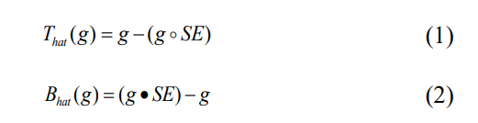
Materyal ve metot
Morfolojik işlemler
Morfolojik işlemlerin temel amacı, görüntünün temel özelliklerini korumak ve görüntüyü basitleştirmektir. Bu çalışmada, üst-şapka ve alt-şapka dönüşümleri kan damarlarına belirginlik kazandırmak için kullanılır. Üstşapka dönüşümü, bir giriş görüntüsüne morfolojik açma işlemi uygulandıktan sonra uygulama sonucunun orijinal giriş görüntüsünden çıkarılması işlemidir.
(1), açma operatörü görüntünün arka planına etki ettiğinden, üst-şapka dönüşümünün görüntünün arka planını çıkarması beklenir. Bu dönüşüm, yüksek geçirgen bir filtre gibi davranır ve görüntünün maskeden daha küçük olan parlak alanlarını çıkarır.
(2) alt-şapka dönüşümü görüntünün arka planını etkiler ve görüntünün arka plandaki maskeden daha küçük olan bazı karanlık alanları üzerinde etkili olur. Parlak alanları (açma operatörünün sonuçları) görüntüye eklemek ve karanlık alanları (kapama operatörünün sonuçları) görüntüden çıkarmak mümkündür. Sonuç olarak, aydınlık ve karanlık alanlar arasındaki kontrastta bir iyileşme olacaktır.

Slide 6
Eşikleme yöntemleri
Görüntü eşikleme sadeliği ve sağlamlığı nedeni ile en sık kullanılan görüntü bölütleme yöntemlerinden biridir. Eşikleme işlemi, gri ölçekli bir görünün yoğunluk seviyesine göre sınıflara ayrıldığı bir işlemdir. Bu sınıflandırma işlemi için tanımlanmış kurallara uygun bir eşik değeri seçmek gerekir.
Bu çalışmada kullanılan eşikleme yöntemleri şöyledir;
Çok seviyeli eşikleme
Gri ölçekli görüntüyü birkaç farklı bölgeye ayırabilen bir işlemdir.
Maksimum entropi tabanlı eşikleme
Entopi yöntemlerine bağlı eşikleme işlemi araştırmacılar tarafından tercih edilen bir yöntemdir.Bu yönteme göre, bir görüntüdeki yoğunluk değerlerinin olasılık dağılımına katkı veren ön ve arka plan görüntüsüne ait entropi değerleri ayrı ayrı hesaplanır ve toplamları maksimize edilir. Ardından, entropinin toplamını maksimize eden bir optimum eşik değeri hesaplanır.
Bulanık mantık tabanlı eşikleme
Bulanık kümeleme bir yumuşak kümeleme tekniğidir. Bu kümeleme yöntemi, nesnelerin kümelere olan aitliğini ifade etmek için bir derece kavramı kullanır. Her nesne için, toplam derece 1’dir.

Slide 7
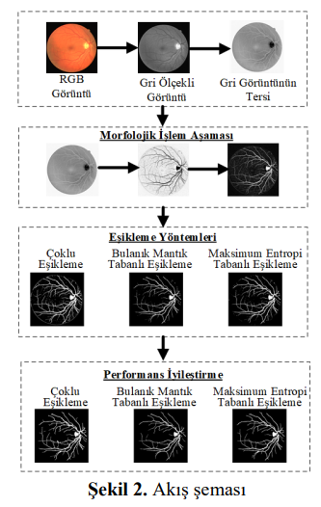
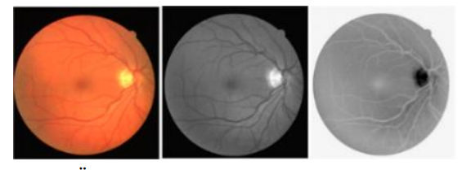
Kullanılan yöntem
Önerilen yöntemde, veri setinde bulunan fundus görüntülerine ait damarların bölütlenmesi sağlanmıştır. Öncelikle, veri setinde bulunan görüntüler RGB renk uzayından gri ölçekli görüntülere dönüştürülür. Gri ölçekli görüntülerin tersi üzerinde önerilen sistem uygulanır. Şekil 1’de veri setine ait bir görüntü ve bu görüntüye ait gri ölçekli görüntü ile gri ölçekli görüntünün tersi verilmiştir.

Slide 8
Veri seti
Önerilen yöntem diğer yöntemlerle kıyaslanabilir olması açısından halka açık olarak sunulan DRIVE veri seti üzerinde test edilmiştir. DRIVE veri setindeki görüntüler 45° görüş alanında Canon 3CCD ile çekilmiştir. Görüntülerin her biri 565 × 584 piksel boyutunda 20 eğitim ve 20 test görüntüsünden oluşmaktadır. Veri setindeki damar pikselleri, deneyimli bir göz doktoru tarafından eğitilmiş üç gözlemci tarafından manuel olarak bölümlere ayrılmıştır. Test seti iki farklı gözlemci tarafından iki kez bölütlendirilmiş görüntülerden oluşur.

Slide 9
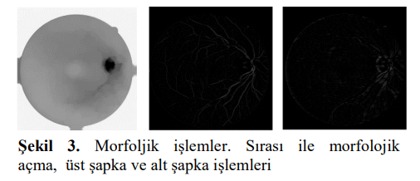
Morfolojik işlemler
Retina kan damarları, retina arka planına göre daha koyu görünürler. Ancak, bazı durumlarda kan damarlarının merkez çizgisi bölgesinde parlaklık görünür. Bu görünüm yansımalardan kaynaklanmaktadır. Bu durumu ortadan kaldırmak için ilk önce morfolojik açma işlemi uygulanır. Morfolojik açma işlemi için yarıçapı 21 olan bir disk oluşturulur. Oluşturulan bu disk gri ölçekli görüntünün tersine uygulanarak morfolojik açma işlemi yapılmış olur. Daha sonra uzunluğu 21 olan bir çizgisel yapı elemanı oluşturulur. Oluşturulan bu çizgisel yapı elemanı gri ölçekli görüntünün tersine uygulanarak üst-şapka ve alt-şapka dönüşümleri tamamlanmış olur.

Slide 10
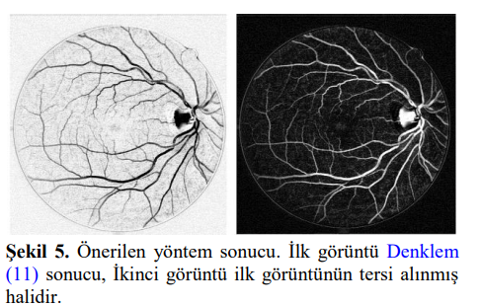
Belirli bir açıda yönlendirilmiş çizgisel bir yapılandırma elamanı fundus içerisinde tutulamadığında bir damarı veya damarın bir kısmını yok edebilir. Bu problem genelde yapılandırma elemanı dikey yönlere sahip olduğunda ve yapılandırma elemanı damar genişliğinden daha büyük olduğu durumlarda ortaya çıkmıştır.
Oysa yapılandırma elemanının yönü ile damar paralel olduğunda bir yok olma olayı meydana gelmeyecektir. bu probleme çözüm olması için 21 piksel uzunluğunda bir çizgisel yapılandırma elemanı belirlemiştir. Bu yapısal elemanı 22.5°’lik açılarla döndermiş ve en büyük çapa sahip damarı çıkarmak için bir toplam üst şapka dönüşümü kullanmıştır. M. Fraz tarafından önerilen toplam üst şapka dönüşümünden esinlenerek her biri 21 piksel uzunluğunda bir çizgiyi temsil eden ve her 22.5° 'de döndürülen bir çizgi yapılandırma elemanı sadece üst şapkaya değil ayrıca alt şapka ve morfolojik açma işlemine uygulanmıştır.

Slide 11
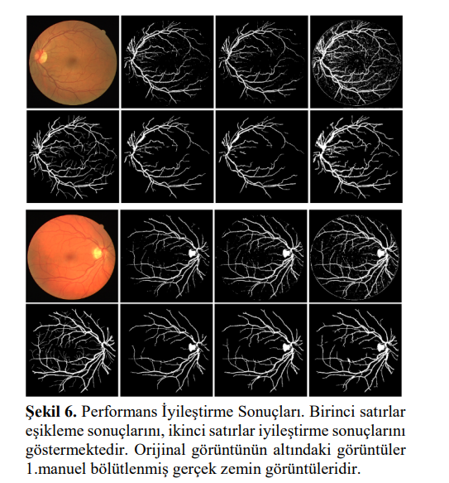
Bulgular ve tartışma
Bölütleme sonuçları
Üç farklı eşikleme algoritması iyileştirilmiş fundus görüntüleri üzerinde uygulanarak damar piksellerinin bölütlenmesi sağlanmıştır. İyileştirilmiş görüntüler eşikleme işlemine tabi tutulduktan sonra çıktı görüntüleri üzerinde performans iyileştirilmesi yapılmıştır. Performans iyileştirme yönteminde damara ait olmayan damar benzeri görüntüler morfolojik işlemler kullanılarak yok edilmiştir. Bu aşama bağlı bileşen analizi kullanılarak önce küçük nesneler silinmiş daha sonrada damardan kopuk küçük boşluklar doldurulmuştur.

Slide 12
Sonuçlar
Bu makalede, paylaşıma açık olarak sunulan DRIVE veri seti üzerinde morfolojik işlemlere dayalı bir damar iyileştirme yöntemi kullanılmıştır. Damar iyileştirme aşamasından sonra Çoklu Eşikleme, Bulanık Mantık Tabanlı Eşikleme ve Maksimum Eşikleme yöntemleri kullanılarak damar bölütlemesi yapılmıştır. Bu yöntem temelde morfolojik işlemlere dayanmış olsa da asıl amaç eşikleme algoritmalarının yöntem üzerindeki performanslarının karşılaştırılmasıdır. Eşikleme yöntemleri, doğası ne olursa olsun tüm veriler üzerinde kullanılabilir. Ancak, farklı eşikleme yöntemlerinin aynı iyileştirilmiş görüntü üzerinde farklı sonuçlar verdiği gözlemlenmiştir.

